Slide 1

FUQIA PROVUESE E DOKUMENTEVE ELEKTRONIKE

Slide 2
Dokumenti elektronik si mjet prove

Slide 3
Dokument konvencional apo dokument elektronik
Dokumenti konvencional është një deklarim konkret i mendimeve i cili është i përshtatshëm si provë dhe lëshuesi është i konstatueshëm.
Dokumentet elektronike nuk janë dokumente konvencionalë, pasi atyre u mundon trupëzimi konstant i deklarimit.

Slide 4
Këqyrje apo dokument elektronik
Nëpërmjet këqyrjes gjykata përfton në trajtë optike, akustike ose ndjesore një përshtypje në lidhje me një objekt prove (Neni 371 KPC)
Në rastin e dokumenteve elektronike prova merret nëpërmjet transmetimit të të dhënave (Neni 371a dhe 371b KPC)

Slide 5
Dokumentet elektronike private

Slide 6
Fuqia provuese e dokumenteve elektronike
Neni 371a i KPC
(1) Për dokumentet elektronike, të cilat janë të pajisura me një nënshkrim të cilësuar elektronik zbatohen përkatësisht dispozitat mbi fuqinë provuese të dokumenteve private.

Slide 7
Efekti prezumues i dokumenteve
Prezumimi ligjor që teksti i gjendur mbi nënshkrimin është i autorit (Neni 440, par 2, KPC)
    Pasoja: prova e falsifikimit duhet të paraqitet nga pala kundërshtare
Prezumimi faktik (dukja, mundësia e lartë) që deklarimi i dokumentit reflekton vullnetin e nënshkruesit
    Pasoja: marrëveshjet dytësore gojore duhet të provohen nga pala kundërshtare
Nuk ka prezumim në lidhje me saktësinë përmbajtësore

Slide 8
Nënshkrimi i cilësuar elektronik
Rregullimi ligjor në Nenin 3, Nr. 10 – 12, Neni 26 eIDAS-VO:
Nënshkrimi i thjeshtë elektronik
Të dhënat në format elektronik
Të dhënat e tjera elektronike bashkëngjiten ose janë të lidhura me të në formë logjike dhe
Nënshkrimi i përparuar elektronik
Nënshkrimi i thjeshtë elektronik
i cili i lidhet përjashtimisht me nënshkruesin dhe mundësin identifikimin e tij,
i cili përpilohet me mjetet, të cilat nënshkruesi u beson në masë të lartë dhe i ka nën kontrollin ekskluziv,
të cilat janë janë të lidhura në mënyrë të tillë me të dhënat që një ndryshim i mëvonshëm mund të jetë i dallueshëm.
Nënshkrimi i cilësuar elektronik
Nënshkrimi i përparuar elektronik
i cili në momentin e përpilimit të tij mbështetet në një certifikatë të cilësuar
prodhohet me një njësi të sigurt të përpilimit të nënshkrimit.
përdoren për nënshkrim.
Notes:
Nënshkrimi, Certifikata = Verifikimi matematik i integritetit dhe autenticitetit të dokumentit.
Qysh nga data 01/07/2016 në kuadrin e fushës së zbatimit nuk është më i zbatueshëm ligji i nënshkrimit por kryesisht eIDAS-VO (VERORDNUNG (EU) Nr. 910/2014) që është e zbatueshme
➔drejtpërdrejt por kjo nuk sjell ndryshime përmbajtësore.
Zbatueshmëria e drejtpërdrejtë e elDAS-VO është e pavarur nga përputhshmëria e KPC-së.

Slide 9
Fuqia provuese e dokumenteve elektronike private
Në një mosmarrëveshje administrative bëhej fjalë për një njoftim në kohë tek një avokat përkundrejt konfirmimit të marrjes. Ky e mohoi njoftimin e rregullt por në fakt kishte kthyer konfirmimin elektronik të marrjes.
OVG Bautzen, Vendim i datës 27 tetor 2021 – 5 A 237/21:
Konfirmimi i marrjes i kthyer elektronikisht si dokument elektronik privat ashtu si edhe një konfirmim marrjeje i kthyer me rrugë postare përbën provë sipas Nenit 371a, par 1, dhe Nenit 416 të KPC-së si për marrjen e shkresës së përcaktuar në të edhe për momentin e marrjes së saj. Prova e kundërt që përmbajtja e treguar në një konfirmim marrjeje të kthyer elektronikisht është e pasaktë është e mundur, por kjo presupozon që efekti i provës së konfirmimit të marrjes të shfuqizohet tërësisht në bindjen e gjykatës.

Slide 10
Dokumentet publike dhe forma elektronike

Slide 11
Dokumentet elektronike dhe zyrave publike
Neni 371a i KPC
(3) Për dokumentet elektronike, të cilët janë përpiluar në formën e parashikuar nga një organ publik brenda kufijve të tagreve të tij zyrtarë ose nga një person i veshur me besim publik brenda fushës së aktivitetit të caktuar atij (dokumente publikë elektronikë), zbatohen përkatësisht dispozitat për fuqinë provuese të dokumenteve publikë konvencionalë.

Slide 12
1. Fuqia provuese e dokumenteve publike në lidhje me deklarimet
Neni 415 KPC
(1) Dokumentet që janë përpiluar nga një organ publik brenda kufijve të tagreve të vet zyrtarë apo nga një person i veshur me besim publik brenda fushës së aktivitetit të caktuar atij në formën e parashikuar (dokumente zyrtare), përbëjnë provë të plotë të fenomenit të dokumentuar nga organi apo nëpunësi., nëse ato janë të përpiluara në lidhje me një deklarim të bërë nga një organ ose nëpunës

Slide 13
2. Prezumimi i vërtetësisë tek dokumentet publikë
Neni 437
(1) Dokumentet që përsa i përket formës dhe përmbajtjes paraqiten si të përpiluara nga një organ publik ose nga një person të veshur me besim publik, gëzojnë prezumimin e vërtetësisë.

Slide 14
Fuqia provuese e dokumenteve publikë të skanuar
Neni 371b i KPC
Nëse një dokumenti publik i jepet trajta e një dokumenti elektronik sipas artit të teknikës nga një organ publik apo një person i veshur me besim publik dhe ekziston edhe konfirmimi që dokumenti elektronik përputhet në pamje dhe përmbajtje me dokumentin origjinal, për dokumentin elektronik zbatohen përkatësisht dispozitat mbi fuqinë provuese të dokumenteve publikë. Nëse dokumenti dhe konfirmimi janë të pajisura me një nënshkrim elektronik të cilësuar, zbatohet përkatësisht Neni 437 i KPC-së.

Slide 15
Arti i teknikës për skanimin
Skanimi nga një organ duhet të përputhet me artin e teknikës. Zyra Federale për Siguri dhe Teknikë Informative ka përpiluar për këtë një udhëzim:
https://www.bsi.bund.de/DE/Themen/Oeffentliche-Verwaltung/Moderner-Staat/Ersetzendes-ScannenTR-Resiscan/ersetzendes-scannentr-resiscan_node.html
VG Karlsruhe NVwZ 2023, 704:
Rëndësi ka që nga skanimi të mos humbë apo ndryshohet asnjë informacion, i cili ka përmbajtje informative. Krahas përdorimit të mjaftueshëm të pajisjeve dhe programeve,arti i teknikës duhet të jetë i shprehur veçanërisht në formulimin e udhëzimeve të punës për qendrat e skanimet, të cilat shfaqen tek përzgjedhja e opsioneve të skanimit dhe dokumentimit.

Slide 16
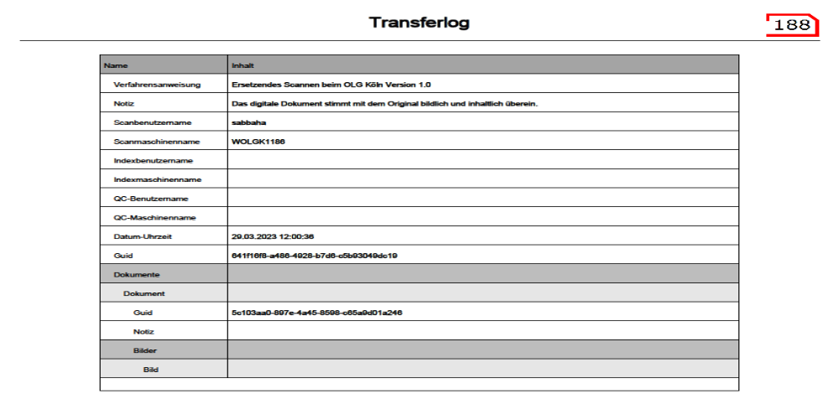
Konfirmimi i Skanimit në Aktin elektronik

Slide 17
Dokumentet elektronike në aktet elektronike

Slide 18
Neni 130a i KPC Dokumenti Elektronik
(1) Shkresat përgatitore dhe shtojcat e tyre, kërkesat dhe deklarimet e palëve që duhet të bëhen me shkrim si dhe informacionet, deklarimet, ekspertizat, përkthimet dhe deklarimet e të tretëve që duhet të bëhen me shkrim mund të paraqiten në gjykatë në pajtim me paragrafët e mëposhtëm si dokumente elektronike.
(2) Dokumenti elektronik duhet të jetë i përshtatshëm për tu përdorur nga Gjykata. Qeveria Federale përcakton ne akt nënligjor, me miratimin e Këshillit Federal, kushtet teknike kuadër për transmetimin dhe përshtatshmërinë për përdorim nga gjykata.
(3) Dokumenti elektronik mund të jetë i pajisur me një nënshkrim të cilësuar elektronik të personit përgjegjës ose të jetë i nënshkruar nga person përgjegjës dhe të paraqitet nëpërmjet në rruge të sigurt transmetimi. Fjalia 1 nuk vlen për shtojcat, të cilat u bashkëngjiten shkresave përgatitore.
(4) Rrugë të sigurta transmetimi janë
1. ……
2. Rruga e transmetimit ndërmjet kutive postare elektronike postare të avokatëve sipas neneve 31a dhe 31b të Aktit Federal për Avokatët ose ose një kutie postare elektronike të ngritur sipas bazës përkatëse ligjore dhe qendrës elektronike postare të gjykatës,
3. …………………….,
4. ……………………..,
5. ……………………..,
6. ……………………..
Hollësitë në lidhje me rrugët e transmetimit në pajtim me fjalinë 1, nr 3 deri 5, rregullohen në Aktin nënligjor sipas paragrafit 2, fjalia 2.
(5) Një dokument elektronik konsiderohet i njoftuar në momentin që ai ruhet në pajisjen e caktuar për marrje të gjykatës. Dërguesit duhet ti njoftohet një konfirmim në lidhje me momentin e mbërritjes.
(6) Nëse një dokument elektronik nuk është i përshtatshëm për përdorim nga gjykata, kjo duhet ti bëhet e ditur dërguesit duke i bërë atij të ditur menjëherë pavlefshmërinë e njoftimit. Dokumenti konsiderohet të jetë njoftuar në momentin fillestar, nëse dërguesi e riparaqet menjëherë në formën e përshtatshme për tu përdorur nga gjykata dhe bën të besueshme që ky përputhet me përmbajtjen e dokumentit të paraqitur fillimisht.

Slide 19
Njoftimi dhe përpunimi i njoftimit
Ndërmjetës (IT-NRW, Düsseldorf, i jashtëm)
Njoftime Qendrore për Landin
Njoftimi për Dërguesit
Shpërndarja e njoftimeve
e2A (gjykatë) – Zyra postare ERV
Ruajtja e njoftimeve në dosje
Zyra postare për korrespondencën juridike elektronike
Notes:
Njoftimet postare elektronike fillimisht vijnë tek ‘Ndërmjetësi’ qendror, Serveri i administruar nga IT-NRW. Prej atje dërguesit marrin një konfirmim elektronik për njoftimin
Me ndihmën e, ndërmjet të tjerash e2P, një komponent programi, i cili administrohet nga ana e ITD-së, njoftimet elektronike postare shpërndahen dhe kategorizohen.
Njoftimet elektronike postare shkojnë përfundimisht tek e2A. „e2A“ = program kuadër me shume funksione, ndërmjet të tjerash përpunimi elektronik i akteve → për momentin nuk është relevant. Për ERV-PUR duke filluar nga data 1.1.2018 përdoret vetëm një funksion i pjesshëm i i e2A: ‘Kutia postare e2A’. Aplikacioni e2A instalohet dhe përdoret vetëm në vendet e punës së zyrave postare të marrjes së njoftimeve elektronike.

Slide 20
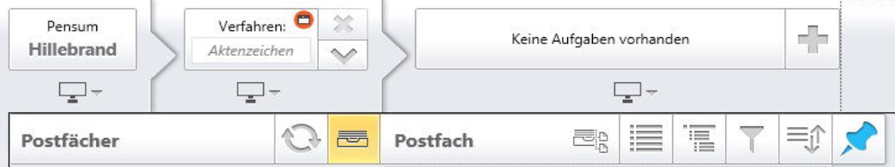
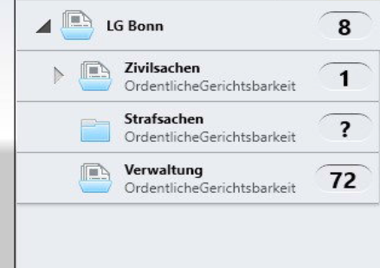
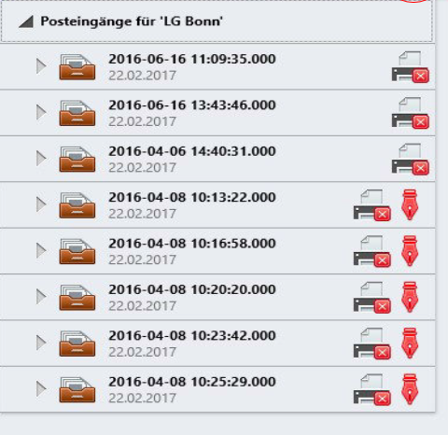
Paketat e të dhënave që u njoftohen gjykatave
Notes:
Njoftimi postar e2A: Vendi i punës vetëm zyra postare ERV, jo njësitë e shërbimit të trupave gjykues ose të gjyqtarë/eve
Një zyrë postare e organit epror (këtu LG Bon), e cila mund të pajiset me nën-seksione. Cili seksion apo strukturë e e skedarit tjetër përzgjidhet, takon organeve lokale. Këtu ofrohet edhe një ndarje tërësore në çështje civile, penale dhe administrative.
Njoftimet postare (këtu me anë të shembullit: 8 njoftime të reja) janë të shënuara me simbolet e printimit, të cilat tregojnë nëse njoftimet janë printuar (jeshile) ose jo (e kuqe).

Slide 21
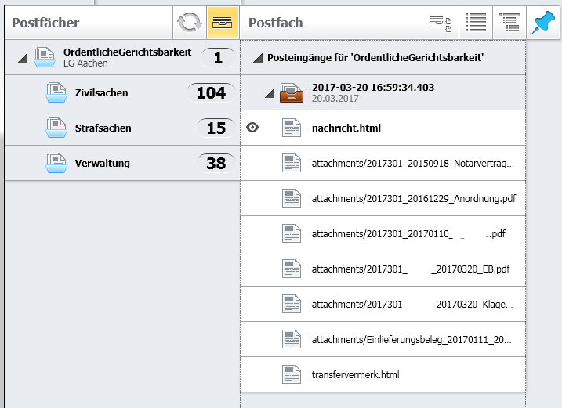
Struktura e një njoftimi postar elektronik
Fleta përcjellëse (si bëhet transmetimi?)
e shkresës përkatëse + shtojcat
(Ç’përmbahet?)
Shënimi i transferimit
(nënshkrimi?)
Notes:
Një njoftim postar elektronik përbëhet rregullisht nga 3 elementë:
Shkresa përcjellëse, e cila jep të dhëna në lidhje me rrugën e transmetimit,
si dhe për shtojcat që i janë bashkëngjitur njoftimit. Në shtojcat gjendet shkresa përkatëse, së bashku me shtojcat e saj.
Në fund të njoftimit postar elektronik gjendet shënimi i transferimit, i cili jep informacion në lidhje me nënshkrimin, d.m.th., certifikatën e rrugës së sigurt të transmetimit.

Slide 22
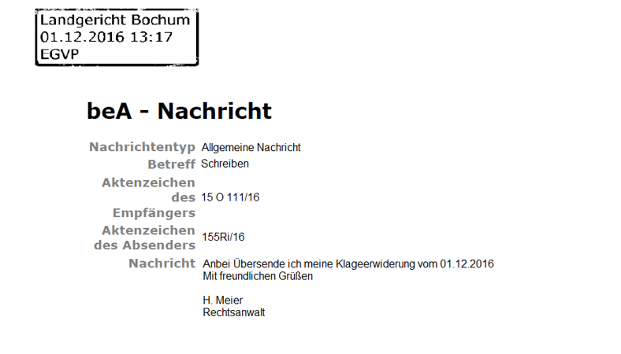
Pjesët përbërëse të një njoftimi postar elektronik
1. Shkresa përcjellëse:
Vula me përcaktimin kohor
‘Kanali dërgues’
si alternativë: „Njoftim-EGVP“ ose „njoftim-BeBPo“
Notes:
Sipër majtas: vula me përcaktimet kohore = përputjet me momentin kohor të marrjes së njoftimit në serverin qendror (Ndërmjetësi) dhe i shërben lokalizimit të njoftimit për tu përdorur nga gjyqtari dhe njësitë e shërbimeve (për këtë më vonë).
Me germa bold: kanali i përzgjedhur për transmetim Cilat kanale komunikimi janë të pranueshëm - shih më vonë.
Shkresa përcjellëse ka vend për pesë njoftime. Problem: Nëse në shkresën përcjellëse bëhen deklarime procedurale, nuk është e qartë nëse këto janë të efektshme për nga forma.
në rastin e nënshkrimit të vetëm shtojcave: në rastin e
Dërgimit me rrugë të sigurt transmetimi: nuk ka dispozitë lëndore për formën shkresore.

Slide 23
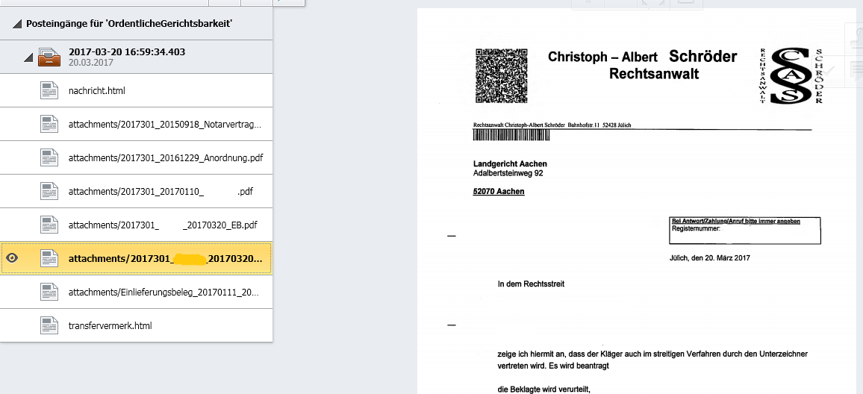
Njoftimi elektronik
= shkresa përkatëse së bashku me shtojcat
2. Njoftimi postar elektronik
Notes:
Shtojcat („attachments“) përmbajnë shkresat e transmetuara, eventualisht me shtojca të tjera (këtu në formë pamore)

Slide 24
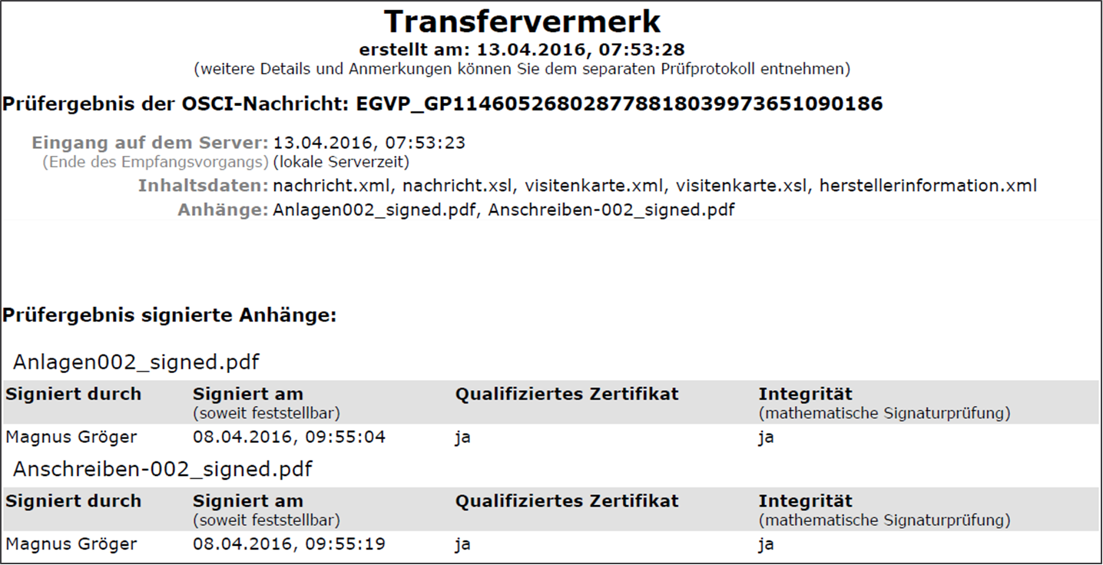
Verifikimi i njoftimit elektronik
3. Shënimi i transferimit (fleta e fundit të njoftimit postar / rezultati i verifikimit të nënshkrimit):
Notes:
Fleta e fundit e njoftimit postar përmban të ashtuquajturin shënim të transmetimit, i cili këtu është i paraqitur në variantet e ndryshme të tij.
Çfarë tregojnë të dhënat konkrete dhe cilin kuptim kanë ato, do të diskutohet më vonë.

Slide 25
Nënshkrimi në dosjen elektronike
Kazus:
Më 12 janar 2022, në Gjykatën e Apelit ka ardhur një mjet ankimi nga personi autorizuar i personit të paditur si dokument PDF nëpërmjet kutisë postare të gjykatës dhe administratës (EGVP). Ky dokument nuk është i pajisur me një nënshkrim të cilësuar elektronik; për më tepër shtojca e bashkëngjitur mjetit të ankimit si dokument PDF, e cila përmban vendimin e ankimuar, është e nënshkruar me nënshkrim të cilësuar.
Vendim i GJF-së:
Nënshkrimi elektronik i cilësuar e kopjes së vendimit të ankimuar e dërguar si shtojcë e mjetit të ankimit nuk zëvendëson nënshkrimin elektronik të cilësuar të mjetit të ankimit të dërguar nëpërmjet kutisë postare elektronike të gjykatës dhe administratës.

Slide 26
Forma shkresore sipas dispozitave lëndore dhe deklarimi elektronik

Slide 27
Deklarimi elektronik
Neni 126a i KC
(1) Nëse forma shkresore e parashikuar me ligj zëvendësohet nga forma elektronike, deklaruesi duket ti shtojë deklarimit emrin e tij dhe ta pajisë dokumentin elektronik me nënshkrimin e tij elektronik të cilësuar.

Slide 28
Deklarimet elektronike private të efektshme sipas dispozitave lëndore
Pëlqimi i të gjithë palëve të përfshira
Dokumenti elektronik duhet të përfshijë të gjithë deklarimin
Emri i deklaruesit duhet të jetë i dallueshëm
Nënshkrimi i cilësuar elektronik
Problemet në lidhje me efektin e deklarimeve sipas dispozitave lëndore mund të lindin gjatë zhvillimit të procesit civil.

